Slide 1
En översikt av modellen

Slide 3
Vad är bostad först?
En beprövad modell mot hemlöshet
Har bevisat goda effekter jämfört med t.ex. boendetrappor
Skapad i New York av psykologen Sam Tsemberis
Hjälper bl.a. människor med beroende och psykisk ohälsa att ta sig ur långvarig hemlöshet.

Slide 4
Hur fungerar Bostad först?
Ge människor i hemlöshet en egen bostad
Erbjud individanpassade stödinsatser
Skapa tillit och relation

Slide 5
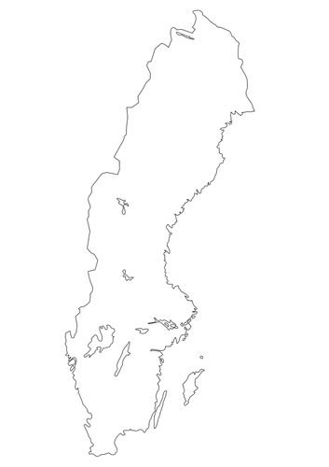
Bostad först i Sverige
2018 erbjöd 24 kommuner och organisationer Bostad först, men det behövs i större utsträckning och i fler kommuner.
Karlstads kommun
Stockholms stad
Stockholms stadsmission
Räddningsmissionen Göteborg
Västerås stad
Göteborgs stadsmission
Verdandi Örebro
Göteborgs stad
Åmåls kommun
Helsingborgs stad
Malmö stad

Slide 6
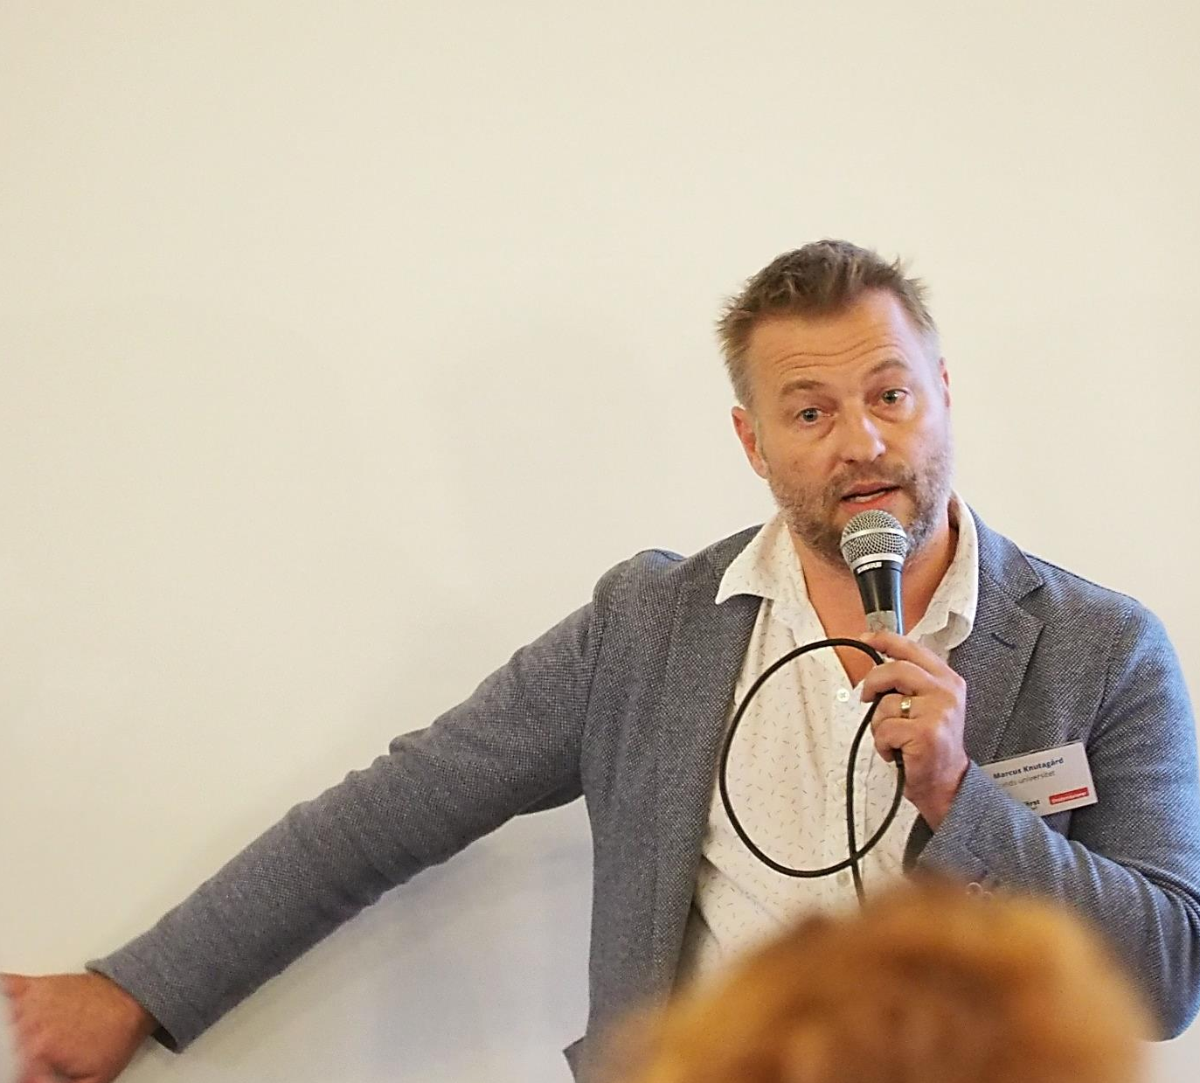
Bostad först i Sverige
”Vi måste ändra ramarna för hemlöshetsarbetet. Idag är det varken effektivt eller humant”
Marcus Knutagård
Forskare vid Lunds universitet

Slide 7
Vilken effekt ger bostad först?
Människor som får boende och stöd genom bostad först:
Återtar makten över sitt liv
Hittar en meningsfull tillvaro
Minskar alkohol- och drogmissbruk

Slide 8
Kostnad per dygn och plats
Exempel från Göteborgs stad, Social resursförvaltning (2019)
Vilken effekt ger bostad först?
Lägre kostnader för kommunen jämfört med t.ex. akuta lösningar.
Minskad belastning på akutvård och slutenvård, rättsväsendet och andra samhällsaktörer.
Akutboende
1 300 kr
Bostad först
510 kr

Slide 9
Vilka lägenheter erbjuds?
God standard
Överkomlig hyra
Bra kommunikationer
Trygg och privat bostad
Lägenheter i det vanliga beståndet
Hyreskontrakt som övergår i förstahand

Slide 10
Vilket stöd erbjuds?
Stöd för att kunna bo kvar
Stöd för hälsa och välbefinnande
Stöd för social integration
Stödet finns kvar oavsett boendesituation

Slide 12
Varför ställs inga krav på droger och alkohol?
Det tar tid att göra livsstilsförändringar
Vi uppmuntrar till behandling
Vi jobbar förebyggande för att minska skador
Vi ger tid till återhämtning, vila och egna beslut
Inget tvång

Slide 13
Störningar och kontakt med grannar
Stödet hjälper till att hålla god relation till grannarna
Håller tät kontakt med fastighetsägarna och hyresvärdar
Följer upp störningar
Är uppmärksamma och jobbar förebyggande
Gör hyresgästen uppmärksam på problemen

Slide 15
Bostad är en
Mänsklig rättighet
Rätten till val och
självbestämmande
Bostad och behandling ska separeras
Stöd riktas till
återhämtning
Stöd baseras på
skademinskning
Aktivt engagemang
utan tvång och fostran
Deltagarstyrt stöd utifrån individens styrkor, behov och egna mål
Flexibelt stöd under
Så lång tid som personen
Själv vill och behöver

Slide 16
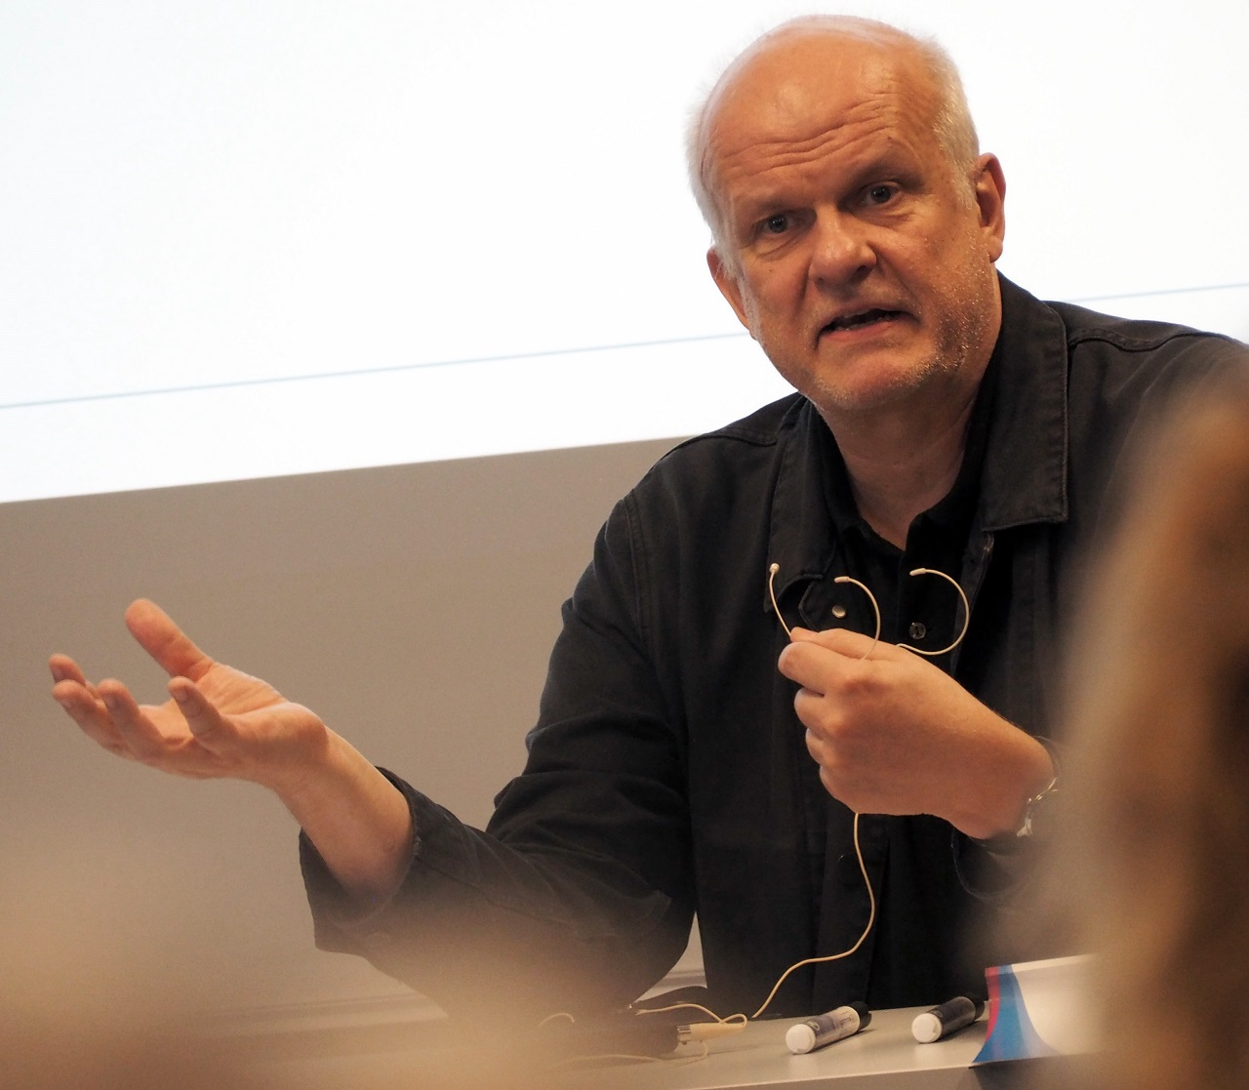
Nyckeln i Bostad först: tillit och företroende
”I mötet mellan socialarbetare och klient handlar det om att bygga upp en terapeutisk allians som så småningom kan utvecklas till en tillitsfull relation. Det i sin tur motiverar människor att förändra sina liv.”
Arne Kristiansen
Docent vid Lunds universitet

Slide 17
KÄLLOR OCH VIDARE INFO
www.bostadförst.se
En webbplats dedikerad för Bostad först framtagen av Sveriges Stadsmissioner i samarbete med Lunds universitet.
Bostad först Europa – en handbok (Pleace 2018)
En handbok för hur Bostad först används i europeisk kontext. Framtagen av den Europeiska samarbetsorganisationen mot hemlöshet FEANTSA.

